Slide 1
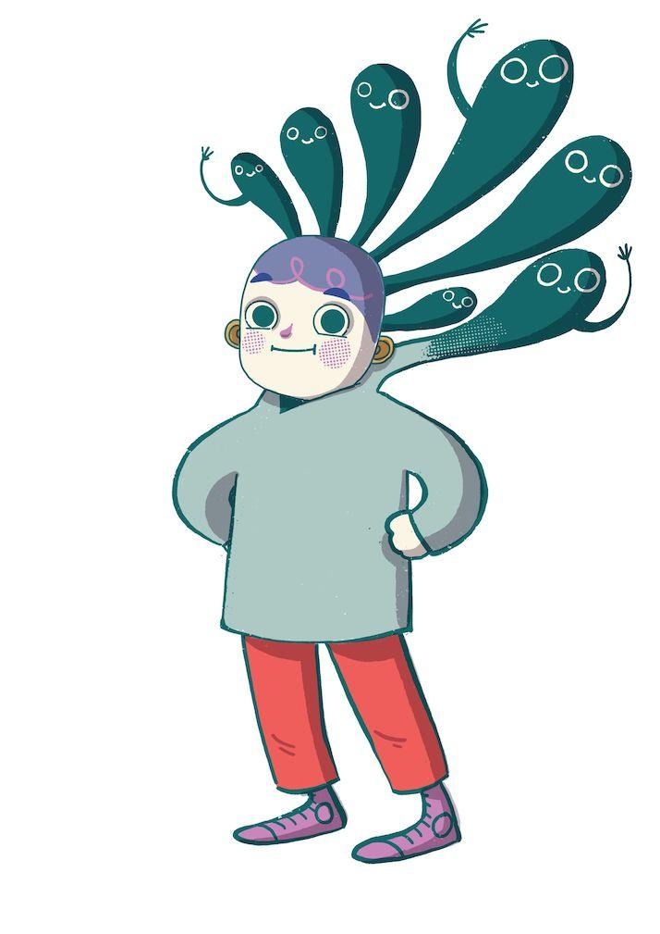
Mini-RISK
Mestringsgruppe ved plagsom engstelse
Du kan lære mer om engstelse her: https://e-risk.no/
Vi starter opp med en ny gruppe Mini-RISK på Tinntjønn skole i desember 2025.
Ta kontakt med en av oss, dersom du tenker at dette kan være aktuelt for din ungdom.
Frist: Innen uke 42.
Elin Martinsen (helsesykepleier og mini-RISK-gruppeleder): 907 00 762
Wenche Severinsen (mini-RISK-gruppeleder, skole):
991 69 424
Hva er mini-RISK?
Et kurs over 8 samlinger, hvor ungdom får trene på å håndtere engstelige følelser, og dermed mestre deltakelse i situasjoner de synes er utfordrende.
Foreldre og skole får lære hvordan de kan håndtere engstelige uttrykk på mest mulig utviklingsstøttende måte

